Slide 1
ÔN TẬP VỀ CON TRỎ
Trường Đại Học Bách Khoa TP Hồ Chí Minh
Khoa Khoa học & Kỹ thuật Máy tính
Trần Giang Sơn
tgson@cse.hcmut.edu.vn
Notes:
This template can be used as a starter file for presenting training materials in a group setting.
Sections
Right-click on a slide to add sections. Sections can help to organize your slides or facilitate collaboration between multiple authors.
Notes
Use the Notes section for delivery notes or to provide additional details for the audience. View these notes in Presentation View during your presentation.
Keep in mind the font size (important for accessibility, visibility, videotaping, and online production)
Coordinated colors
Pay particular attention to the graphs, charts, and text boxes.
Consider that attendees will print in black and white or grayscale. Run a test print to make sure your colors work when printed in pure black and white and grayscale.
Graphics, tables, and graphs
Keep it simple: If possible, use consistent, non-distracting styles and colors.
Label all graphs and tables.

Slide 2
Nội dung
Biến
Biến con trỏ
Cấp phát bộ nhớ
Con trỏ của con trỏ
Truyền tham số
Ví dụ truyền tham số
Mảng cấp phát động
Notes:
This is another option for an Overview slide.

Slide 3
BIẾN
Khai báo biến
  short x;
  char c;
  float z = 5;
  x = 1;
  Tên gọi
  Địa chỉ
  Giá trị
  Kích thước
Addr | Value | Name
120 | 1 | x
121
130 |  | c
150 | 5 | z
151
152
153

Slide 4
BIẾN CON TRỎ
Khai báo biến
  short x;
  char c;
  float z = 5;
  x = 1;
  short* px;
  float* pz;
  (int *p, q; //q : int
  int *p, *q)
Addr | Value | Name
120 | 1 | x
121
130 |  | c
150 | 5 | z
151
152
153
200 |  | px
201
202
203
204-207 |  | pz

Slide 5
BIẾN CON TRỎ
Khai báo biến
  short x;
  char c;
  float z = 5;
  x = 1;
  short* px;
  float* pz;
  px = &x; //gán trị
  pz = &z;
  (px = NULL;
  px = 0;)
Addr | Value | Name
120 | 1 | x
121
130 |  | c
150 | 5 | z
151
152
153
200 | 120 | px
201
202
203
204-207 | 150 | pz

Slide 6
BIẾN CON TRỎ
Một số tính chất của biến con trỏ:
  Chứa địa chỉ của một biến khác, chứ không chứa giá trị :
  px = &x;// OK px = 120; // lỗi
  Kích thước tất cả các biến con trỏ đều bằng nhau. Kiểu con trỏ dùng để xác định kích thước vùng nhớ khi thao tác:
  px = px + 10; // 10 = 10*size(short)
  Thao tác hạn chế
    Không thể thực hiện các phép cộng, trừ, nhân, chia …
    Chỉ thực hiện được phép gán, phép cộng với hằng số

Slide 7
CẤP PHÁT BỘ NHỚ
Cấp phát stack:
  Cấp phát ở stack
  Muốn cấp phát chỉ cần khai báo
  Tự động hủy
Cấp phát heap
  Cấp phát ở heap
  Muốn cấp phát, dùng toán tử new
  Hủy dùng toán tử delete

Slide 8
CẤP PHÁT BỘ NHỚ
int a;
int* pa;
pa = &a;
int* pb;
Addr | Value
100 |  | a
150 | 100 | pa
200 |  | pb
Addr | Value

Slide 9
CẤP PHÁT BỘ NHỚ
int a;
int* pa;
pa = &a;
int* pb;
pb = new int;
Addr | Value
100 |  | a
150 | 100 | pa
200 | 800 | pb
Addr | Value
800

Slide 10
CẤP PHÁT BỘ NHỚ
Có 2 cách thao tác vùng nhớ a:
a = 5; *pa = 5;
Chỉ có một cách thao tác vùng nhớ heap:
đó là thông qua
con trỏ:
*pb = 15
Addr | Value
100 |  | a
150 | 100 | pa
200 | 800 | pb
Addr | Value
800 | 15

Slide 11
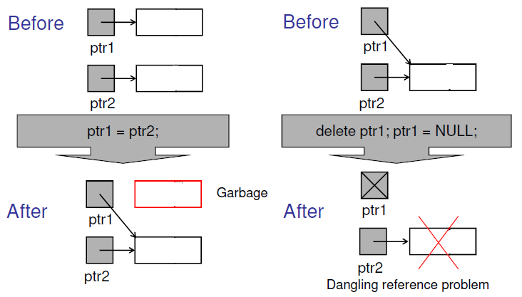
CẤP PHÁT BỘ NHỚ

Slide 12
CON TRỎ CỦA CON TRỎ
Addr | Value
100 |  | p2
150 |  | p1
200 | 10 | a
int** p2;
int* p1;
int a = 10;
printf("%d\n", a);
p1 = &a;
p2 = &p1;
*p1 = 15;
printf("%d\n", a);
**p2 = 20;
printf("%d\n", a);

Slide 13
CON TRỎ CỦA CON TRỎ
int** p2;
int* p1;
int a = 10;
printf("%d\n", a);
p1 = &a;
p2 = &p1;
*p1 = 15;
printf("%d\n", a);
**p2 = 20;
printf("%d\n", a);
Addr | Value
100 | 150 | p2
150 | 200 | p1
200 | 10 | a

Slide 14
CON TRỎ CỦA CON TRỎ
int** p2;
int* p1;
int a = 10;
printf("%d\n", a);
p1 = &a;
p2 = &p1;
*p1 = 15;
printf("%d\n", a);
**p2 = 20;
printf("%d\n", a);
Addr | Value
100 | 150 | p2
150 | 200 | p1
200 | 15 | a

Slide 15
CON TRỎ CỦA CON TRỎ
int** p2;
int* p1;
int a = 10;
printf("%d\n", a);
p1 = &a;
p2 = &p1;
*p1 = 15;
printf("%d\n", a);
**p2 = 20;
printf("%d\n", a);
Addr | Value
100 | 150 | p2
150 | 200 | p1
200 | 20 | a

Slide 16
CON TRỎ CỦA CON TRỎ
Con trỏ cấp phát động
int** p2;
int a;
p2 = new int*;
*p2 = &a;
**p2 = 10;
printf("%d\n", a);
Addr | Value
100 |  | p2
200 |  | a
Addr | Value

Slide 17
CON TRỎ CỦA CON TRỎ
Con trỏ cấp phát động
int** p2;
int a;
p2 = new int*;
*p2 = &a;
**p2 = 10;
printf("%d\n", a);
Addr | Value
100 | 800 | p2
200 |  | a
Addr | Value
800

Slide 18
CON TRỎ CỦA CON TRỎ
Con trỏ cấp phát động
int** p2;
int a;
p2 = new int*;
*p2 = &a; //p2 = 10 err
**p2 = 10;
printf("%d\n", a);
Addr | Value
100 | 800 | p2
200 |  | a
Addr | Value
800 | 200

Slide 19
CON TRỎ CỦA CON TRỎ
Con trỏ cấp phát động
int** p2;
int a;
p2 = new int*;
*p2 = &a; //p2 = 10 err
**p2 = 10;
printf("%d\n", a);
Addr | Value
100 | 800 | p2
200 | 10 | a
Addr | Value
800 | 200

Slide 20
CON TRỎ CỦA CON TRỎ
Con trỏ cấp phát động:
int** p2;
p2 = new int*;
*p2 = new int;
**p2 = 10;
printf("%d\n", **p2);
Addr | Value
100 | 800 | p2
Addr | Value
800

Slide 21
CON TRỎ CỦA CON TRỎ
Con trỏ cấp phát động:
int** p2;
p2 = new int*;
*p2 = new int;
**p2 = 10;
printf("%d\n", **p2);
Addr | Value
100 | 800 | p2
Addr | Value
800 | 900
900

Slide 22
CON TRỎ CỦA CON TRỎ
Con trỏ cấp phát động:
int** p2;
p2 = new int*;
*p2 = new int;
**p2 = 10;
printf("%d\n", **p2);
Addr | Value
100 | 800 | p2
Addr | Value
800 | 900
900 | 10

Slide 23
TRUYỀN THAM SỐ
Hàm là khối lệnh có nhận tham số và trả về kết quả
<accessType> <returnType>
FunctionName (<parameters>)
{ ... }
Ba cách truyền tham số:
  Truyền theo kiểu giá trị
  Truyền theo kiểu tham khảo
  Truyền theo kiểu trị-kết quả
i1
i2
o
……

Slide 24
TRUYỀN THAM SỐ
Truyền theo giá trị
  Giá trị của tham số thực được sao chép vào thông số hình thức
  Mọi sự thay đổi giá trị tham số hình thức không ảnh hưởng đến tham số thực (giá trị gốc)
void Increment(int Number)
{
  Number += 1;
}
int a = 10;
Increment(a); //a = 10
a
Number

Slide 25
TRUYỀN THAM SỐ
Truyền theo kiểu tham khảo
  Giá trị của tham số thực được sao chép vào thông số hình thức
  Sự thay đổi giá trị tham số hình thức ảnh hưởng đến tham số thực (giá trị gốc)
void Increment1(int & Number)
{
  Number += 1;
}
int a = 10;
Increment1(a); //a = 11
a
Number

Slide 26
VÍ DỤ 1
void main() {
int *p1 = new int;
*p1 = 10;
int *p2 = new int;
*p2 = 20;
func(p1, p2);
printf(“%d %d”, *p1, *p2);
}
void func(int* a, int* b){
int *t;
t = a;
a = b;
b = t;
}

Slide 27
VÍ DỤ 1
void main() {
int *p1 = new int;
*p1 = 10;
int *p2 = new int;
*p2 = 20;
func(p1, p2);
printf(“%d %d”, *p1,*p2);
}
void func(int* a, int* b){
int *t;
t = a;
a = b;
b = t;
}
Addr | Value
100 | 600 | p1
Addr | Value
600

Slide 28
VÍ DỤ 1
void main() {
int *p1 = new int;
*p1 = 10;
int *p2 = new int;
*p2 = 20;
func(p1, p2);
printf(“%d %d”, *p1, *p2);
}
void func(int* a, int* b){
int *t;
t = a;
a = b;
b = t;
}
Addr | Value
100 | 600 | p1
Addr | Value
600 | 10

Slide 29
VÍ DỤ 1
void main() {
int *p1 = new int;
*p1 = 10;
int *p2 = new int;
*p2 = 20;
func(p1, p2);
printf(“%d %d”, *p1, *p2);
}
void func(int* a, int* b){
int *t;
t = a;
a = b;
b = t;
}
Addr | Value
100 | 600 | p1
200 | 700 | p2
Addr | Value
600 | 10
700

Slide 30
VÍ DỤ 1
void main() {
int *p1 = new int;
*p1 = 10;
int *p2 = new int;
*p2 = 20;
func(p1, p2);
printf(“%d %d”, *p1, *p2);
}
void func(int* a, int* b){
int *t;
t = a;
a = b;
b = t;
}
Addr | Value
100 | 600 | p1
200 | 700 | p2
Addr | Value
600 | 10
700 | 20

Slide 31
VÍ DỤ 1
void main() {
int *p1 = new int;
*p1 = 10;
int *p2 = new int;
*p2 = 20;
func(p1, p2);
printf(“%d %d”, *p1, *p2);
}
void func(int* a, int* b){
int *t;
t = a;
a = b;
b = t;
}
Addr | Value
100 | 600 | p1
200 | 700 | p2
300 |  | t
304 | 700 | b
308 | 600 | a
Addr | Value
600 | 10
700 | 20

Slide 32
VÍ DỤ 1
void main() {
int *p1 = new int;
*p1 = 10;
int *p2 = new int;
*p2 = 20;
func(p1, p2);
printf(“%d %d”, *p1, *p2);
}
void func(int* a, int* b){
int *t;
t = a;
a = b;
b = t;
}
Addr | Value
100 | 600 | p1
200 | 700 | p2
300 | 600 | t
304 | 700 | b
308 | 600 | a
Addr | Value
600 | 10
700 | 20

Slide 33
VÍ DỤ 1
void main() {
int *p1 = new int;
*p1 = 10;
int *p2 = new int;
*p2 = 20;
func(p1, p2);
printf(“%d %d”, *p1, *p2);
}
void func(int* a, int* b){
int *t;
t = a;
a = b;
b = t;
}
Addr | Value
100 | 600 | p1
200 | 700 | p2
300 | 600 | t
304 | 700 | b
308 | 700 | a
Addr | Value
600 | 10
700 | 20

Slide 34
VÍ DỤ 1
void main() {
int *p1 = new int;
*p1 = 10;
int *p2 = new int;
*p2 = 20;
func(p1, p2);
printf(“%d %d”, *p1, *p2);
}
void func(int* a, int* b){
int *t;
t = a;
a = b;
b = t;
}
Addr | Value
100 | 600 | p1
200 | 700 | p2
300 | 600 | t
304 | 600 | b
308 | 700 | a
Addr | Value
600 | 10
700 | 20

Slide 35
VÍ DỤ 2
void main() {
int *p1 = new int;
*p1 = 10;
int *p2 = new int;
*p2 = 20;
func(p1, p2);
printf(“%d %d”, *p1, *p2);
}
void func(int* &a, int* &b){
int *t;
t = a;
a = b;
b = t;
}
Addr | Value
100 | 600 | p1
200 | 700 | p2
300 |  | t
304 |  | b
308 |  | a
Addr | Value
600 | 10
700 | 20

Slide 36
VÍ DỤ 2
void main() {
int *p1 = new int;
*p1 = 10;
int *p2 = new int;
*p2 = 20;
func(p1, p2);
printf(“%d %d”, *p1, *p2);
}
void func(int* &a, int* &b){
int *t;
t = a;
a = b;
b = t;
}
Addr | Value
100 | 600 | p1
200 | 700 | p2
300 | 600 | t
304 |  | b
308 |  | a
Addr | Value
600 | 10
700 | 20

Slide 37
VÍ DỤ 2
void main() {
int *p1 = new int;
*p1 = 10;
int *p2 = new int;
*p2 = 20;
func(p1, p2);
printf(“%d %d”, *p1, *p2);
}
void func(int* &a, int* &b){
int *t;
t = a;
a = b;
b = t;
}
Addr | Value
100 | 700 | p1
200 | 700 | p2
300 | 600 | t
304 |  | b
308 |  | a
Addr | Value
600 | 10
700 | 20

Slide 38
VÍ DỤ 2
void main() {
int *p1 = new int;
*p1 = 10;
int *p2 = new int;
*p2 = 20;
func(p1, p2);
printf(“%d %d”, *p1, *p2);
}
void func(int* &a, int* &b){
int *t;
t = a;
a = b;
b = t;
}
Addr | Value
100 | 700 | p1
200 | 600 | p2
300 | 600 | t
304 |  | b
308 |  | a
Addr | Value
600 | 10
700 | 20

Slide 39
VÍ DỤ 3
void main() {
int *p1 = new int;
*p1 = 10;
int *p2 = new int;
*p2 = 20;
func(&p1, &p2);
printf(“%d %d”, *p1, *p2);
}
void func(int **a, int **b){
int *t;
t = *a;
*a = *b;
*b = t;
}
Addr | Value
100 | 600 | p1
200 | 700 | p2
300 |  | t
304 | 200 | b
308 | 100 | a
Addr | Value
600 | 10
700 | 20

Slide 40
VÍ DỤ 3
void main() {
int *p1 = new int;
*p1 = 10;
int *p2 = new int;
*p2 = 20;
func(&p1, &p2);
printf(“%d %d”, *p1, *p2);
}
void func(int **a, int **b){
int *t;
t = *a;
*a = *b;
*b = t;
}
Addr | Value
100 | 600 | p1
200 | 700 | p2
300 | 600 | t
304 | 200 | b
308 | 100 | a
Addr | Value
600 | 10
700 | 20

Slide 41
VÍ DỤ 3
void main() {
int *p1 = new int;
*p1 = 10;
int *p2 = new int;
*p2 = 20;
func(&p1, &p2);
printf(“%d %d”, *p1, *p2);
}
void func(int **a, int **b){
int *t;
t = *a;
*a = *b;
*b = t;
}
Addr | Value
100 | 700 | p1
200 | 700 | p2
300 | 600 | t
304 | 200 | b
308 | 100 | a
Addr | Value
600 | 10
700 | 20

Slide 42
VÍ DỤ 3
void main() {
int *p1 = new int;
*p1 = 10;
int *p2 = new int;
*p2 = 20;
func(&p1, &p2);
printf(“%d %d”, *p1, *p2);
}
void func(int **a, int **b){
int *t;
t = *a;
*a = *b;
*b = t;
}
Addr | Value
100 | 700 | p1
200 | 600 | p2
300 | 600 | t
304 | 200 | b
308 | 100 | a
Addr | Value
600 | 10
700 | 20

Slide 43
MẢNG CẤP PHÁT ĐỘNG
int* p;
p = new int[10];
*p = 25; //gán 25 cho phần tử đầu tiên p[0]
p++;
*p = 35;// gán 35 cho phần tử thứ 2, p[1]
int list[5] = {5, 10, 15, 20, 25};
p = list;
cout << p[2];
p[1] = 7;
cout << p[1];

Slide 44
MẢNG CẤP PHÁT ĐỘNG
int* intList;
int arraySize;
cout << “Enter array size: “;
cin >> arraySize;
intList = new int[arraySize];

Slide 45
Shallow, Deep Copy
int* first;
int* second;
first = new int[10];

Slide 46
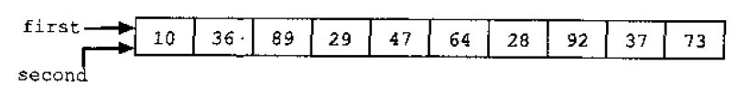

Shallow, Deep Copy
second = first;
delete[] second;

Slide 47
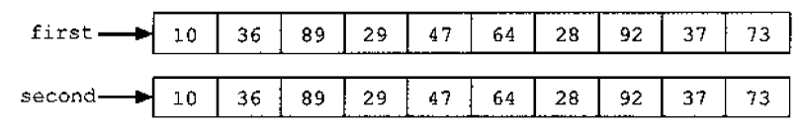
Shallow, Deep Copy
second = new int[10];
for(int i = 0; i<10; i++)
  second[i] = first[i];

Slide 48
Con trỏ hàm
float Square(float x){
return(x*x);
}
float Cubic(float x){
return(x*x*x);
}
float Max(float (*f)(float),float (*g)(float),float x){
return ((*f)(x)>(*g)(x)?(*f)(x):(*g)(x));
}

Slide 49
Con trỏ hàm
void main(){
float x;
printf("\nInput x=");
scanf("%f",&x);
printf("\nSquare of x=%f\tis %f ",x, Square(x));
printf("\nCubic of x=%f\tis %f \r\n",x, Cubic(x));
printf("\nMax of {x*x,x*x*x} = %f\r\n",
Max(Square, Cubic,x ));
}

Slide 50
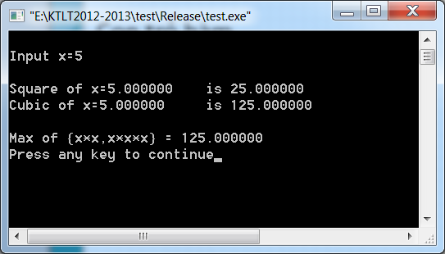
Con trỏ hàm

Slide 51
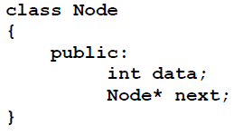



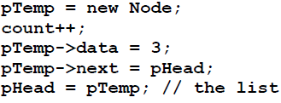
Danh sách liên kết

Slide 52
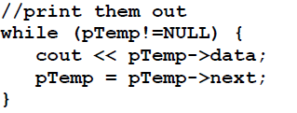
Danh sách liên kết
pTemp = pHead;

Slide 53
Danh sách liên kết
Addr | Value
100 | 800 | pHead
Create List
Addr | Value
800 | 6
804 | 810
810 | 10
814 | 820
820 | 14
824 | 830
830 | 20
834 | 0
Print(pHead)

Slide 54
Bài tập
Cho biết kết xuất của chương trình sau
void main(){
float x, y, *p, *q, *r;
x = 100;
q = &y;
p = &x;
r = q;
*r = x * 2;
cout << x << “ “ <<y << “\n”;
cout << p << “ “ <<q << “ “ << r <<“\n”;
}

Slide 55
Bài tập
2) Giả sử một chương trình bắt đầu với những khai báo sau:
int i = 10;
int* pi = &i;
int** ppi = &pi;
int*** pppi = &ppi;
Hãy viết bốn lệnh gán khác nhau để tăng giá trị của i lên 1.

Slide 56
Bài tập
3) Cho biết kết xuất của chương trình sau
void main() {
int *p1 = new int;
*p1 = 10;
int *p2 = new int;
*p2 = 20;
func(p1, p2);
printf(“%d %d”, *p1, *p2);
}
void func(int* a, int* &b){
int *t;
t = a;
a = b;
b = t;
}

Slide 57
ĐỌC THÊM
Essential C++, Stanley B. Lippman
  Pointers Allow for Flexibility (p23)
C++ Primer Plus, Steven Prata
  Chapter 4. COMPOUND TYPES

Slide 58
CÂU HỎI?
Notes:
Microsoft Engineering Excellence
Microsoft Confidential

